Slide 1
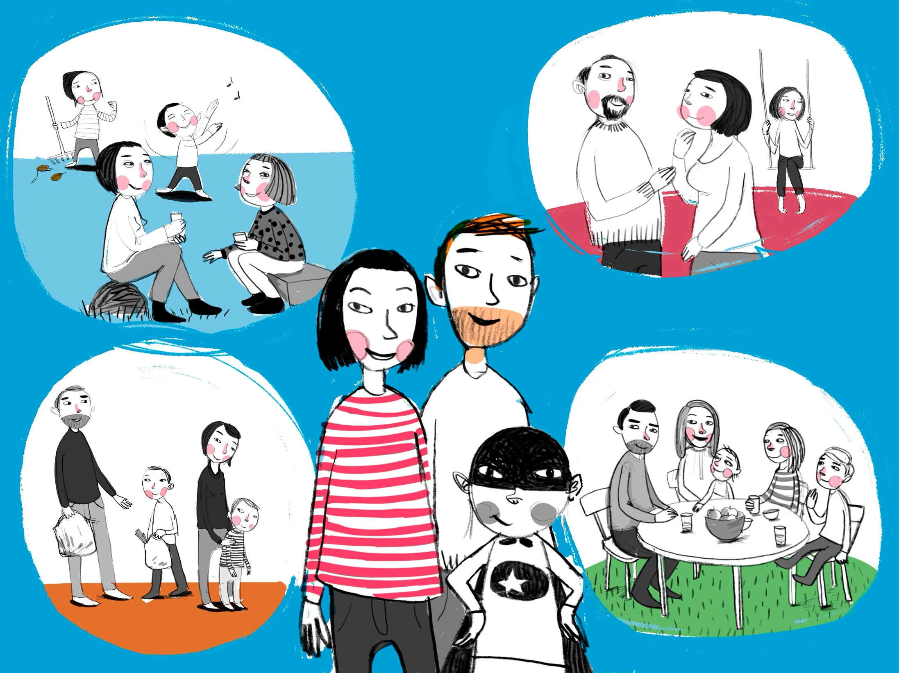
ABCD for rekruttering av fosterforeldre Asker kommune Lillehammer kommune SOS-barnebyer

Slide 2
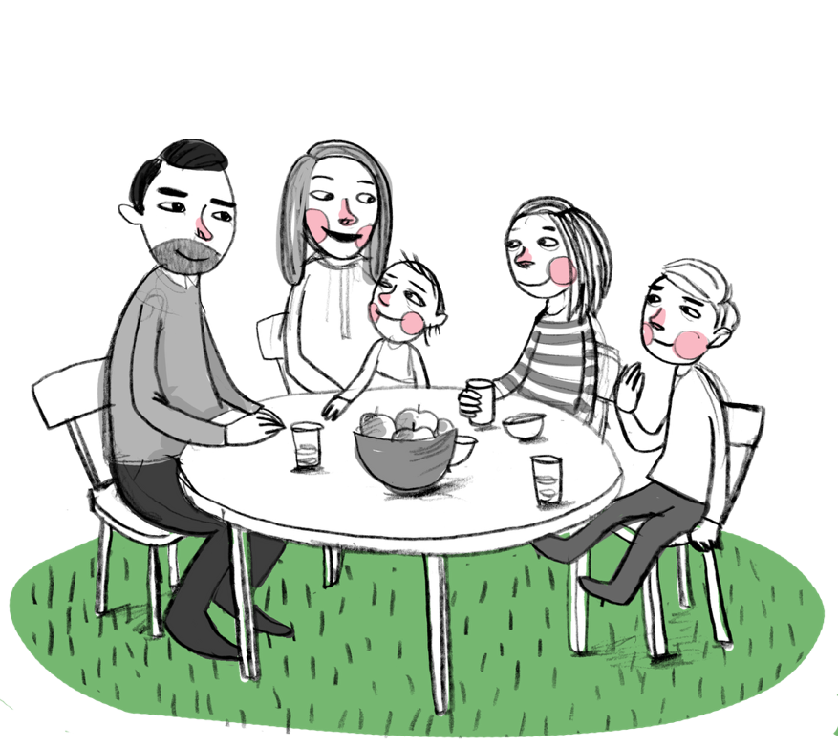
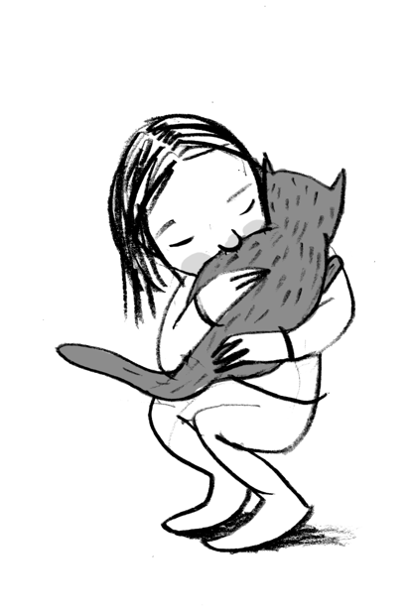
Trygg og god omsorg for barna
Ikke alle foreldre klarer å gi barna sine den omsorgen og kjærligheten de trenger, av ulike grunner. Da må andre stille opp. Barn har grunnleggende behov for voksne som bryr seg om dem, og gjør det som trengs for at oppveksten deres skal bli så god som mulig.
Barna som må flytte fra sine foreldre skal oppleve minst mulig brudd med det de har som er trygt og godt; familie, venner, skole, og fritid. Vi i barnevernstjenesten anstrenger oss maksimalt for å sikre at barnet raskt får tryggheten og støtten det har krav på, og rett til. Vi spør oss alltid «hva er best for barnet», og så prøver vi alt vi kan å få til en slik løsning!
Hvordan finner vi et trygt og godt fosterhjem for barna?
Først leter vi i barnets eget nettverk, i slekten eller hos andre som allerede kjenner barnet. Når barnet første kom i kontakt med barnevernet startet vi kartleggingen og involveringen, så vi har nå et godt bilde av hvem det er mulig å engasjere mer. Vi starter der.
./.

Slide 3
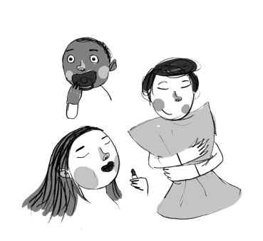
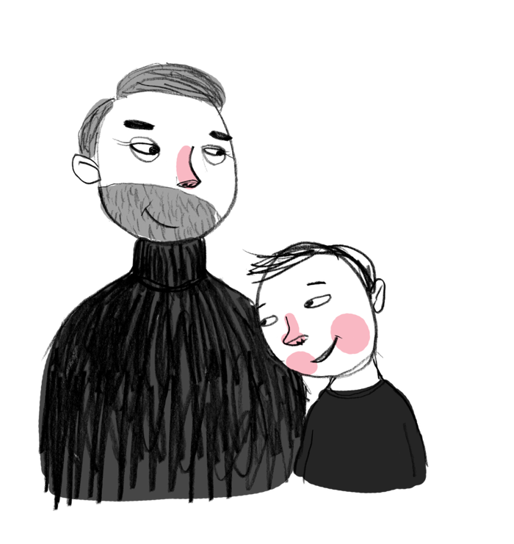
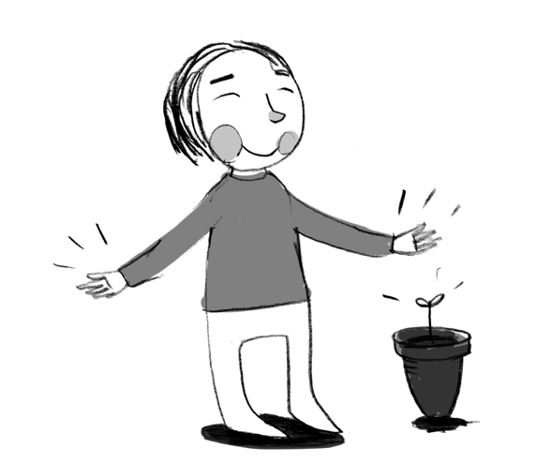
Trygg og god omsorg for barna
./.
Det er ikke alltid mulig, og noen ganger ikke ønskelig, for barnet å bo hos noen det kjenner fra før. Vi vil likevel at de flytter kortest mulig, slik at de kan beholde venner, skole og fritidsaktiviteter. Derfor skal vi finne mange flere mulige fosterforeldre enn vi trenger til enhver tid. Da kan vi matche mulige fosterforeldre med det enkelte barns behov.
Vi styrker vår oppfølging av fosterhjemmene, og gjør oss mer tilgjengelige for dem dersom noe skjer. Vi har fagtreff, og vi etablerer nettverk av flere fosterfamilier rundt en ressursfamilie. Fosterforeldre skal ikke føle seg alene i oppdraget. Vi har avklart alt det formelle, honorar og frikjøp, refusjoner og samvær. Slik at vi kan være både tydelige og overbevisende når vi setter oss ned med de mest aktuelle for å bli barnets fosterhjem.
Lykkes vi, vil mange barn få en litt mykere overgang fra livet i deres egen familie til deres nye hjem. Bruddet blir mindre, fordi de kan beholde skole, venner og nettverk. Og bruddene blir færre, fordi mennesker som allerede fra tidligere er engasjert i barna blir mer involvert i barnas liv. Det øker sjansen for at barnets oppvekst bli tryggere, at de klarer skole bedre, de får mindre psykisk helseutfordringer, og at de langsiktige konsekvensene blir mindre dramatiske. Barna opplever at flere er glad i dem!
Denne ABCD’en er en veileder til hvordan rekrutteringsarbeidet kan gjøres.

Slide 4
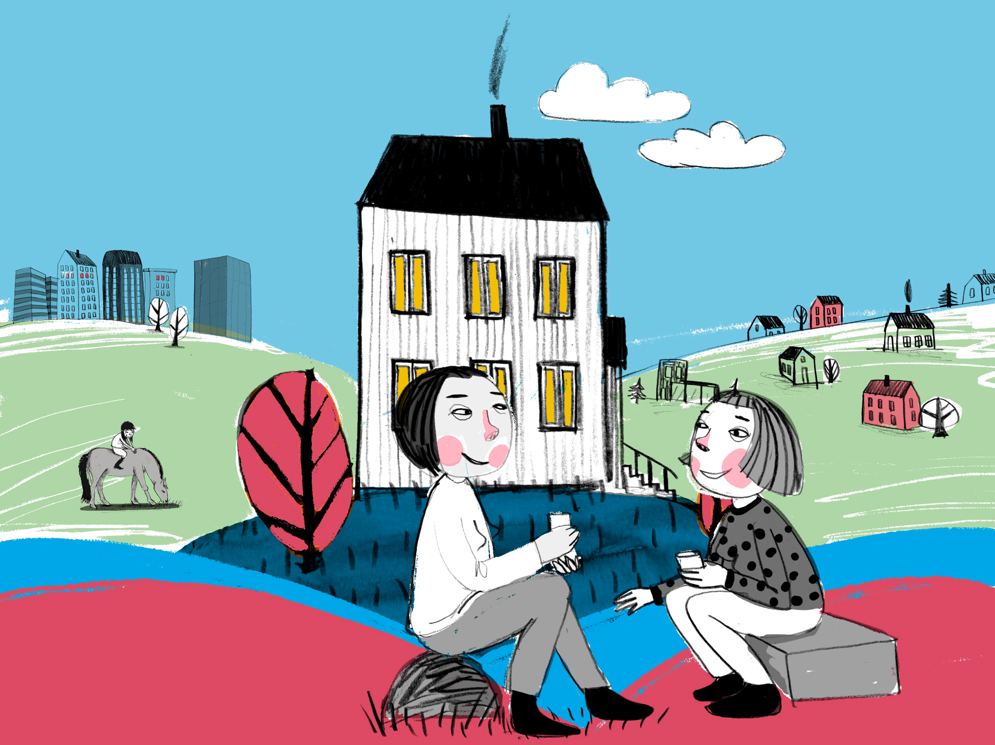
ABCD:
Hvem ser dere etter?
Hva skal dere tilby?
Hvor finner dere de rette folkene? 1) Sørg for at rekrutteringsprosessen er kjent for flere 2) Let i nettverk og på steder de kanskje er
Hvordan får dere de rette folka ansatt? 1) Motiver! 2) Finn flere enn dere trenger 3) Sluttprosess når fosterforeldre til barnet er klart

Slide 5
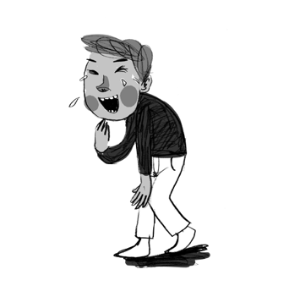
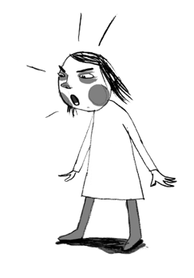
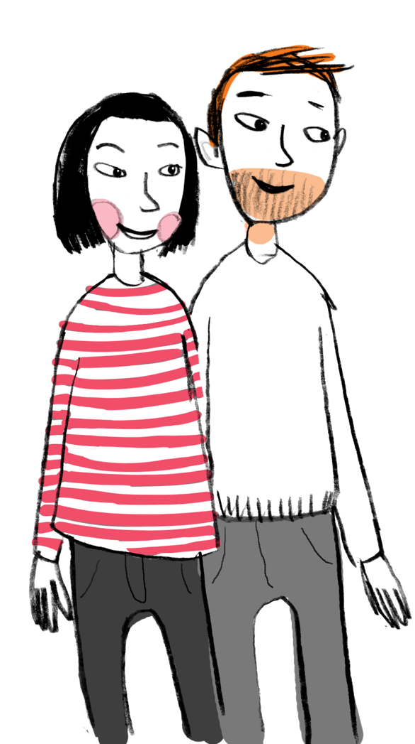
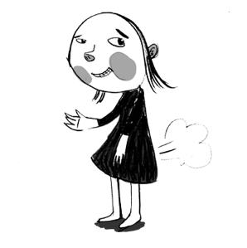
A - Hvem ser dere etter?
Det er heldigvis mange som kan være fosterforeldre. Likevel hjelper det oss i rekrutteringen å ha et avklart forhold til hva slags personer vi leter etter, uten at typebeskrivelsen skal låse oss for mye. Hva kjennetegner dem, hva er de opptatt av, hvilke formalia setter grenser for hvem som er aktuelle? Å være oss dette bevisst, hjelper oss å lete på de rette stedene, og det hjelper oss å finne de argumentene som gjør at de rette folkene lytter til oss.
En fosterforelder har et stort hjerte, er oppriktig glad i barn, og brenner for å være en del av barns utvikling. Denne personen vil strekke seg langt for at det enkelte barn skal få den støtten som trengs, og er ikke redd for å ta imot hjelp, veiledning og råd fra barnevernstjenesten eller andre støttepersonell. Fosterforelderen er romslig, tålmodig, og kan sette sine egne behov til side når det er nødvendig for barna. Dette er en stayer, en som kan «stå i det» i utfordrende perioder for barna. Fosterforelderen evner å sette grenser, være tydelig, og se etter løsninger. Vedkommende må sette pris på de små tingene i hverdagen, som å lage frokost og middag til barna, være til stede for dem før og etter skolen, og ha hovedansvaret for at familien både oppleves og føles ekte og som en helhet.
Fosterforeldre kan være skeive eller heterofile, et par, eller enslige.
De kan ha egne barn, men viktig at de får støtte/veiledning i ivaretakelse av biologiske barn. Som familie skal man i hvert fall tenke godt igjennom at situasjonen i hjemmet kan bli krevende framover.
Fosterforeldre må gjøres bevisst på det tredelte foreldreansvaret fra start, og målet om tilbakeføring. Å få til et godt samarbeid med biologiske foreldre er viktig, særlig rundt dette med samvær.
De må ha et varmt blikk, stor omsorgsevne og kunne gi betingelsesløs kjærlighet. Det kan være en fordel med relevant utdannelse, men det er ikke nødvendig. Det er viktig å huske at fosterforeldre skal gi omsorg, ikke behandling.
Det vil være en stor fordel dersom de har glimt i øyet, humor og ikke tar seg selv så høytidelig. Gode samarbeidsevner er en forutsetning.
De må tåle å stå i avvisning og uforutsigbarhet og ha interesse for og ønske om å tilegne seg ny kunnskap om rollen.
Kultur spiller inn ved plassering av familier med minoritetsbakgrunn. Det kan være lurt å innhente kompetanse fra noen som allerede er fosterforeldre i en minoritetsfamilie, ev få bistand fra en kulturtolk.

Slide 6
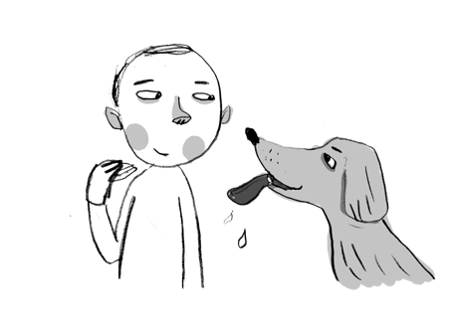
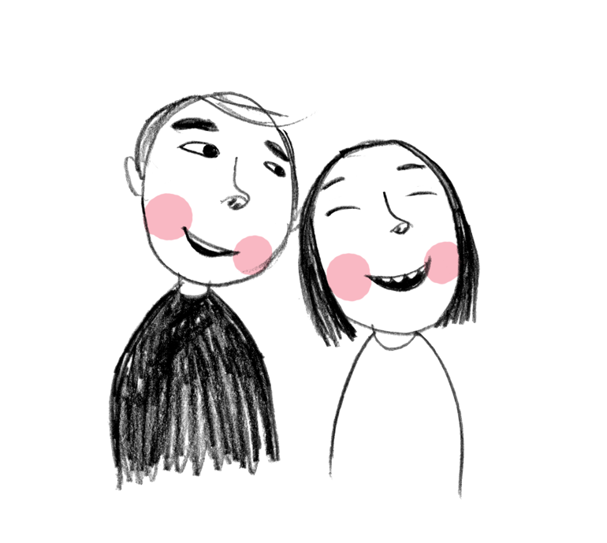
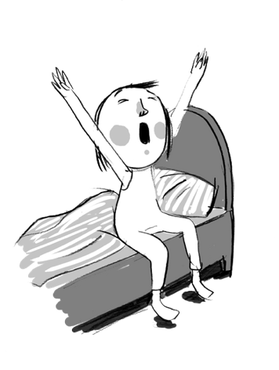
B - Hva skal dere tilby?
Det er viktig å gi god og grundig informasjon om hva det vil innebære å være fosterforelder. Vi må kunne snakke godt om hvorfor det er givende å gå inn i en slik rolle. De overordnede budskapene må «sitte», slik at potensielle fosterforeldre forstår og får lyst på oppdraget. På samme måte må vi evne å fortelle om modellen til dem som indirekte kan bidra til at vi når fram til de vi ønsker skal bli fosterforeldre. Det være seg andre i barnevernstjenesten, ordfører og resten av kommuneadministrasjonen, eller lærere, barnehageansatte eller andre fosterforeldre.
Hovedbudskapet er: Dette er barn som av ulike årsaker ikke kan bo sammen med foreldrene sin. Du kan være den som gir barn som trenger det et stabilt hjem og en trygg oppvekst. Du vil få et godt støtteapparat som vil være der for deg, slik at du kan være der for barna.
Fyll inn lokalt:
Støtteapparat og besøkshjem: Hvor tett oppfølging får de, hva slags hjelp i det daglige – og når det kniper? Hvor mye fri får de, og når overtar besøkshjemmet? Et innsatsteam som er gode på å forebygge utilsiktede flyttinger og/eller kan settes inn ved behov i heftige perioder, eller ved utfordringer i samarbeidet med barnevernstjenesten?
Være en del av et fellesskap, der mange støtter opp om omsorgsansvaret for barna. Ressursfamilie og hva det innebærer.
Godtgjørelse, betingelser og refusjoner. Tydeliggjøre konsekvenser ved frikjøp over flere år.
Pensjon
Hva kreves: Kan jeg ha en annen jobb?
Hva forventes av meg som fosterforelder?
Fosterhjemskafè og fagdager for fosterforeldre for å tilrettelegge for erfaringsutveksling, kunnskapsbygging og styrke nettverk lokale fosterforeldre imellom.
Bruk maler for nettverkskartlegging i Solid.
Komme raskt i gang med veiledning etter plassering.
Opplegg for ivaretakelse av søsken
Kunnskapsbygging om psykisk helse. Traumeforståelse, og det å gjenkjenne/identifisere ulike smerteuttrykk hos barna.

Slide 7
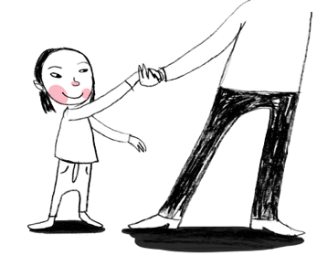
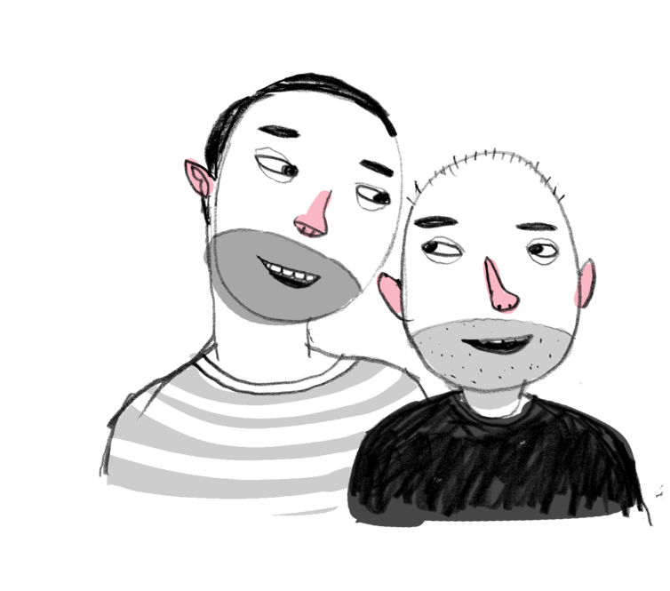
C - Hvor finner vi de rette folkene? 1) Sørg for at rekrutteringsprosessen er kjent for flere
Sjansen for å nå fram til riktige kandidater øker ved at mange kjenner til behovet kommunen har for fosterhjem og viktigheten av at barn kan fortsette å vokse opp i eget lokalsamfunn. Informasjon om dette, og om hva som ligger i fosterforeldrerollen må tilgjengeliggjøres på mange arenaer, også der barnevernstjenesten normalt ikke er til stede. Sjansen for å få den rette til å lytte, øker betydelig dersom det er noen de stoler på som forteller dem det. Følgelig er det (nesten) like viktig å nå de som kjenner noen som kan være aktuelle.
Kjennskapen begynner nære oss selv. Alle i barnevernstjenesten må vite om og helst være begeistret for prosjektet og ambisjonen. Lederne i kommunen, ordfører, rådmann, områdeledere, likeså. Dernest andre ansatte i kommunen, lærere, barnehageansatte og andre som har omsorg som en del av sitt yrke. Så er det veldig nyttig å få eksisterende fosterforeldre på lag, slik at de kan snakke om dette til sine venner og i sine lokale nettverk. Det er ikke all kommunikasjon vi gjør som vil rekruttere direkte, så som reklame og oppslag i avisen, men det er likevel viktig for å bygge kjennskap og interesse. Det kan bidra til at flere er mottakelige når vi treffer dem igjen seinere.
Snakketøyet er det viktigste verktøyet vi har, i møter, over en kaffekopp eller i dedikerte presentasjoner. Dere må invitere dere selv – fordi ingen andre enn dere vet at dette er interessant å få presentert.
Vær synlige! Utarbeid fysisk og lokalt tilpasset materiell, som plakater, flyere og digital informasjon som kan spres via sosiale medier. Kan den lokale kinoen være med på lag ved å f.eks å vise en informasjonsfilm om behovet?
Få lokalavisa på lag, skrive om behovet, annonser o.l
Lage en Facebookgruppe for folk som er interesserte i å bli fosterforeldre.
Målrettet annonsering med beskrivelser av enkeltbarn (selvfølgelig uten at barna kan identifiseres).
Lage små reels-videoer som informerer om behovet
Kan fosterhjemsmodellen presenteres på kommunens nettsider? Interesserte vil helt sikkert lete etter mer informasjon.
./.

Slide 8
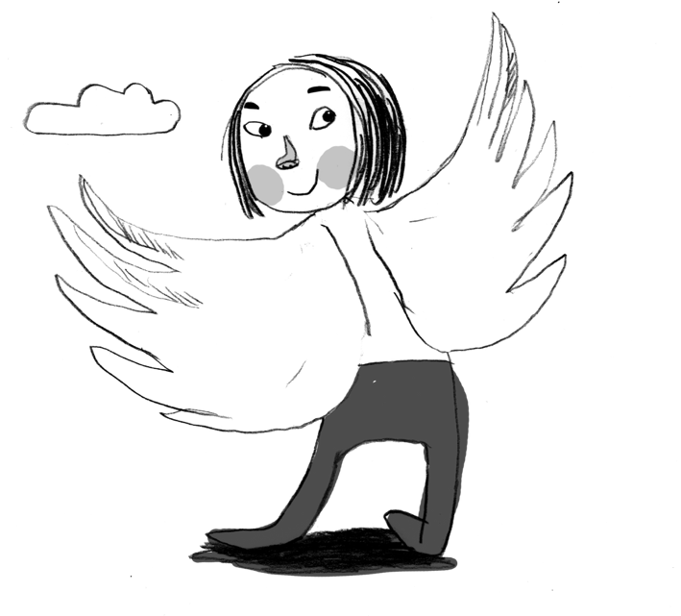
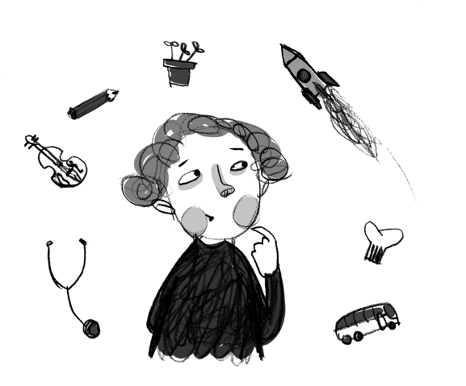
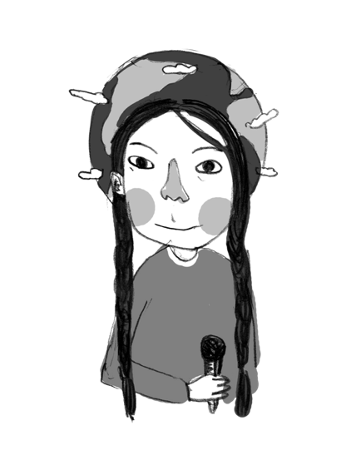
1) Fortsettelse Sørg for at rekrutteringsprosessen er kjent for flere
./.
Få med sentrale folk og ledere i kommunen til å fremsnakke medborgerskap og inspirere til at mange flere tenker at dette er «våre barn».
Skape engasjement ved å involvere også andre deler av tjenesteapparatet i kommunen.
Avholde informasjonsmøter, både digitale og fysiske.
Stå på stand på ulike arenaer og del ut informasjon om behovet og/eller invitasjoner til for eksempel informasjonsmøter.
Lære av andre! Hva gjør andre kommuner? Hvem lykkes og hvorfor?
Vi må også jobbe for:
Å være i media, selv om det er mange begrensninger på synlighet for både barn og hjem vi må ta hensyn til.
Be om plass og tid på informasjonsmøter og andre åpne møter i regi av andre kommunale tjenester eller andre aktører i lokalsamfunnet som kan være relevante fora for å spre

Slide 9
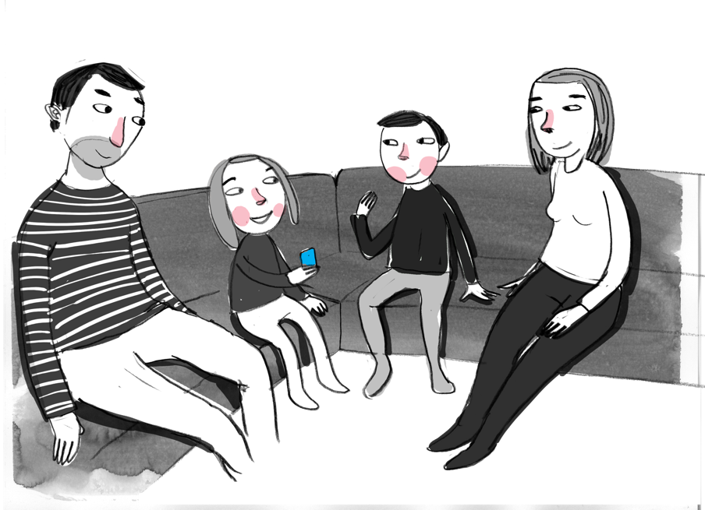
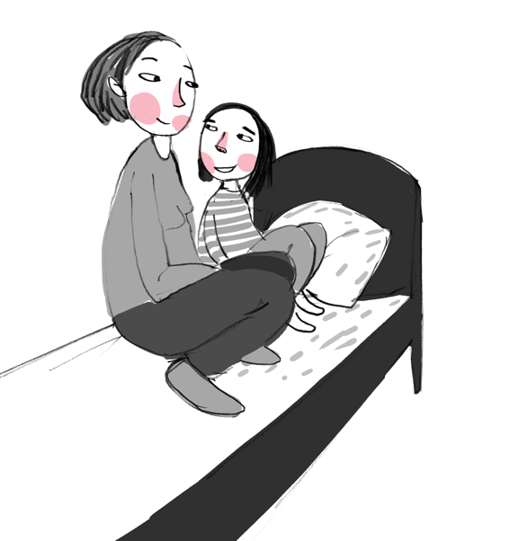
C - Hvor finner vi de rette folkene? 2) Let i nettverk og på steder de kanskje er
Vår mulighet til å treffe de personene vi ønsker som fosterforeldre er størst i miljøer som allerede har en relasjon til det enkelte barnet. Finner vi ingen nært barnet, er mulighetene størst hos de som allerede er nær barneomsorg, barnevern og fosterhjem. Og der vi kan identifisere mange som har de egenskapene vi ønsker hos fosterforeldrene. Derfor leter vi (mest) i nettverk og utvalgte miljøer.
Vi spør oss alltid «hva er best for barnet?» Nesten alltid vil det beste for barnet være å vokse opp hos noen de allerede kjenner og er trygge på, ofte også i det miljøet de har bodd fram til nå. Derfor leter vi først i barnets familie eller øvrige nettverk. Vi har jo startet kartleggingen når barnet første gang kom i kontakt med barnevernet, og dersom vi allerede har klart å skape engasjement for barnet i nettverket vil mulighetene nå være større for å finne et fosterhjem hos noen barnet allerede kjenner og er trygg på.
Dessverre må vi ofte lete utenfor barnets eget nettverk. Dessuten bør vi ha noen å velge blant, og da er det for sent å starte når et barn trenger fosterhjem – vi må bygge opp en base på forhånd.

Slide 10
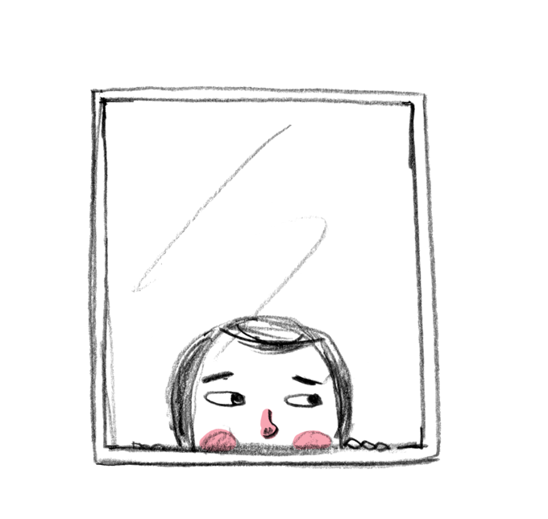
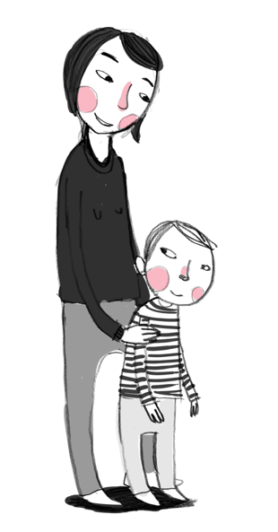
2) Fortsettelse Let i nettverk og på steder de kanskje er
Eksisterende fosterforeldre er de beste (eller verste) ambassadører, og vil ha høy troverdighet i sine omgivelser. Fornøyde fosterforeldre snakker med omgivelsene sine, og jungeltelegrafen går om omsorgsoppgaven de har påtatt seg, og støtten og oppfølgingen de mottar. Kanskje kan de også prate i media, sosiale medier, eller på informasjonsmøter vi arrangerer? Det gjelder å få dem på lag. I tillegg vil mange som jobber med omsorg til vanlig også være i vår målgruppe. Kanskje er de sykepleiere eller barnehageassistenter, lærere eller miljøarbeidere? Dessuten vil våre egne kolleger, i barnevernet eller i andre deler av kommunen, være gode formidlere av våre budskap. Mange av disse kan ha folk i sine nettverk som egner seg godt til oppgaven.
Identifisere de nettverkene dere kjenner som kan ha mange potensielle fosterforeldre i seg. Har dere en vei «inn» i det nettverket allerede, eller må dere «åpne døra» selv?
Det holder ikke med en mail til «alle», dere må våre mer fremoverlent enn som så. De fleste må treffes og ha øyekontakt for å bli engasjert.
Legg en enkelt plan for hvert enkelt nettverk. Inviter dere inn. Presenter.
Sørg for oppfølging av kommunens tilsynshjem for å kunne rekruttere dem til å bli «våre» nye fosterhjem i fremtiden.
Undersøke årsaken til at tidligere fosterforeldre ikke lengre ønsker å stå i rollen. Lær av det de forteller og ta med inn i videre prosess.
Ambassadører. Engasjer frivillige, for eksempel pensjonerte sosialarbeidere, lærere o.l som brenner for disse barna, og som fortsatt ønsker å gjøre en forskjell, til å skape et engasjement i befolkningen.
Grundig kartlegging av familier og nettverk. Øke bruken av nettverksmøter.
Hvordan rekruttere i ulike miljøer:
Bygg kompetanse om de aktuelle miljøene, enten det er det skeive miljøet, et minoritetsmiljø eller miljøer med ulik religiøs orientering. Bruke kulturtolk eller jobb målrettet med å rekruttere ansatte inn i tjenesten med ulik kulturell bakgrunn slik at tjenesten i større grad selv besitter denne kompetansen.
Samarbeid med skolene og barnehagene, flyktningtjenesten, NAV, og frivilligsentralen. Disse kan sitte med oversikt over personer som kan være aktuelle som fosterhjem.
Gjennomfør samarbeidsmøter for å koble på de aktuelle tjenestene som kan som kan ha kjennskap til personer som er egnet for oppdraget.

Slide 11
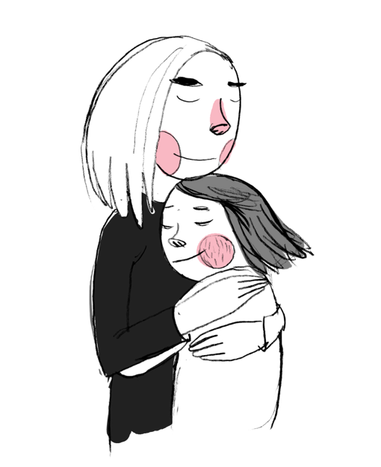
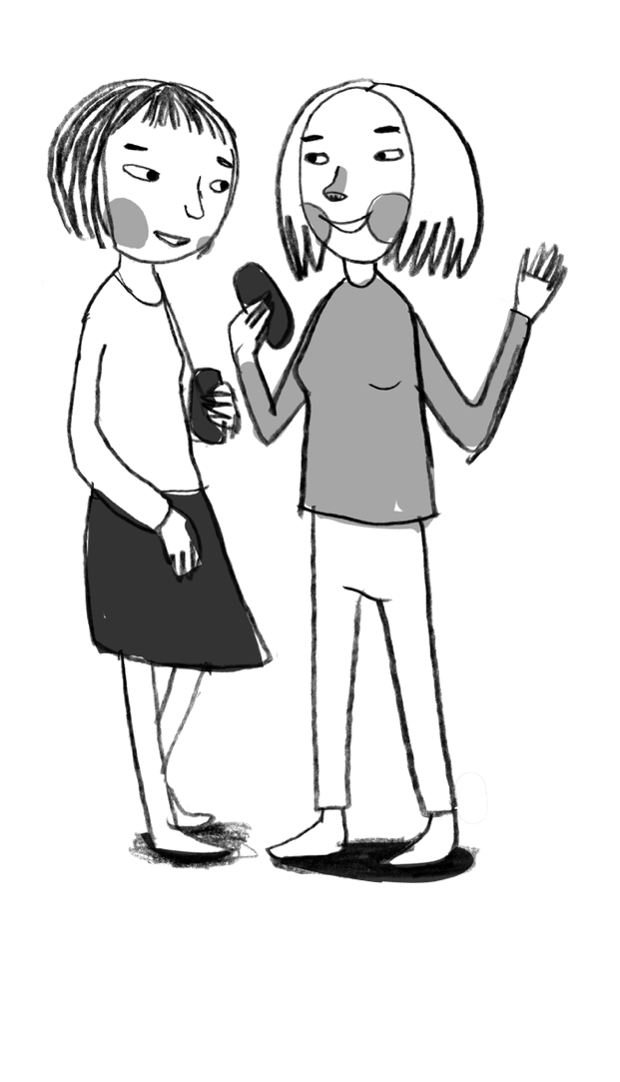
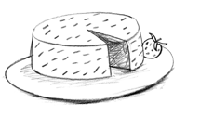
D - Hvordan får dere de rette fosterforeldrene? 1) Motiver!
De færreste blir fosterforeldre via en annonse. Kanskje vekker et oppslag i avisen eller en reklame den første nysgjerrigheten, men avgjørelsen tas etter å ha snakket med noen som virker troverdige (helst noen du kjenner litt fra før, eller i hvert fall noen som inngir tillit). Med mindre dere har flaks, finner dere fosterforeldrene kun etter systematisk og hardt arbeid. Og ved engasjement og gode informative argumenter. Dette krever fremoverlente medarbeidere med god kjennskap til hva vi forsøker å få til for barna.
Å bli fosterforeldre er å starte et nytt liv. Det er viktig at potensielle fosterforeldre har tenkt grundig igjennom hva det betyr for dem, hva de må stå i – både som er positivt og hvilke utfordringer de vil møte. Dersom de ikke er bevisst på forhånd hva de går inn i, er sjansen større for at den nye familien ikke får det til, med brudd som resultat. Barna trenger stabilitet, derfor må vi gjøre alt vi kan for å skape hjem og familier som varer.
Fosterforeldrene skal gjennom god og grundig informasjon motiveres til å gå inn i et nytt liv. Det er en stor beslutning vi vil de skal ta, og det er viktig at de har informasjonen de trenger for å ta avgjørelsen.
Da kreves det at vi er fremoverlente, at vi viser tydelig at vi mener dette er viktig og at vi har tro på prosjektet.
Vi må ha orden i budskapene, og vi må ha svarene klare på alt potensielle fosterforeldre vil lure på.
Det er også kjekt om den som skal være tettest på hjemmet, har mulighet til å være med i rekrutteringen. Personkjemi er viktig, og det er tross alt dem de skal ha tettest på seg i det daglige.
Trening er lurt! Tren på budskap, på argumentasjon og på fremføring. Slik blir man tryggere og bedre formidlere.
Etablere et «frivilligteam» som kan bidra til å sluse inn folk som kan være aktuelle for videre kartlegging. Pensjonerte ansatte fra barnevernstjenesten eller andre omsorgsyrker i kommunen kan f.eks. være deres gode ambassadører!

Slide 12
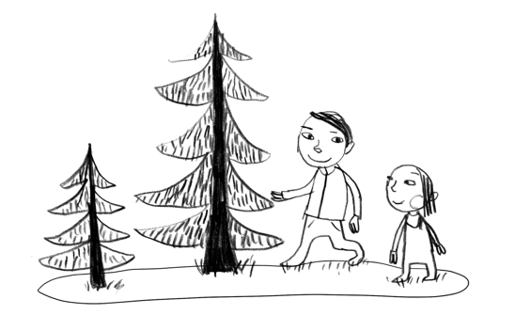
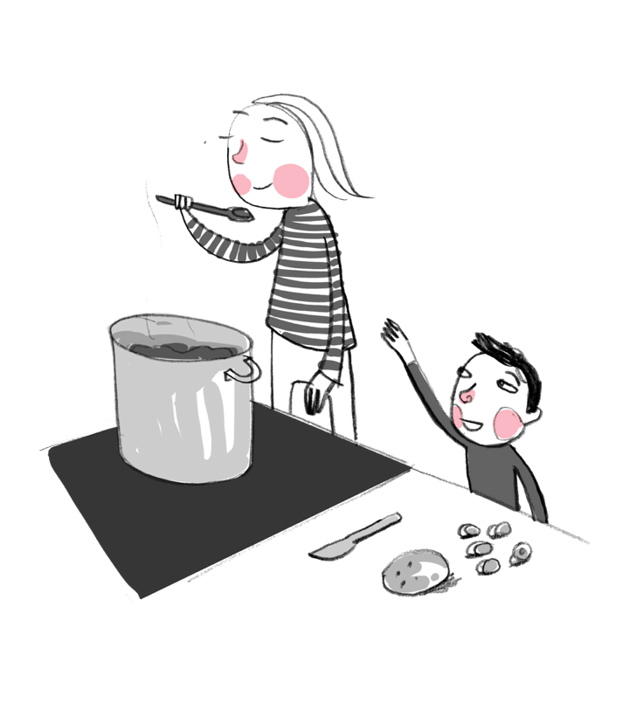
D - Hvordan får dere de rette fosterforeldrene? 2) Finn flere enn dere trenger
Det er viktig å sikre en god match mellom barn og fosterforeldrene. Dessuten er det avgjørende for barna at prosessen ikke tar for lang tid.
Prosessen med å flytte fra sine foreldre er ofte opprivende, og for de fleste barn veldig vanskelig. Barna har behov for en stabil omsorgsbase. Det er derfor avgjørende at kommunen har rekruttert aktuelle fosterforeldre på forhånd, før barna skal inn i en omsorgsovertakelse. Og man må ha flere å velge mellom, for å sikre at barna kommer i familie med de rette fosterforeldrene for dem. Barnas perspektiv og meninger skal inkluderes i matchingprosessen og være en del av helhetsvurderingen når utvelgelse av fosterforeldre og matching mellom barn og fosterforeldre gjøres.
Vi trenger noen å velge blant når vi vet hvilke barn som trenger nytt hjem.
Det beste er å kunne velge blant personer barnet allerede kjenner, men det er ikke sikkert at vi finner noen i deres nettverk. Derfor trenger vi en liste med aktuelle kandidater, selv om den formelle prosessen først skjer når plassering er bestemt.
En første, uformell screening vil kunne «krysse av» på faktorer som:
Romslighet, ha plass for både opp- og nedturer
Bevisste på at det å ha omsorgen for disse barna er annerledes enn for egne barn
Være klar over at det er en veldig stor oppgave du tar på deg, og innstilt på at det vil kreve mye av deg (særlig det første året)
Du må ville spille en stor rolle i noens liv.
Du er en trygg og forutsigbar voksenperson, som evner å stå i en situasjon der barna kanskje i utgangspunktet ikke vil være hos deg, og du må kunne balansere nærhet og distanse.
Du må være komfortabel med at hjemmet ditt må være åpent for saksbehandlere, tilsyn og andre i apparatet rundt hjemmet
En «fosterhjemsbank» kan minske utilsiktet flytting og brudd i fosterhjem. Lettere å matche rett. Kan også bidra til at barna slipper brudd med skole og nærmiljø.

Slide 13
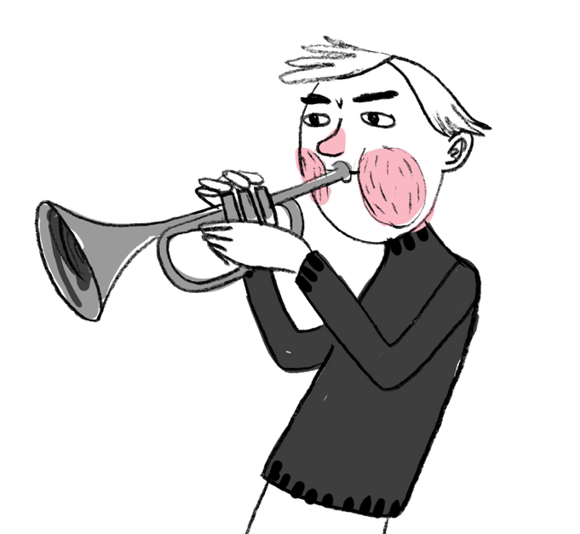
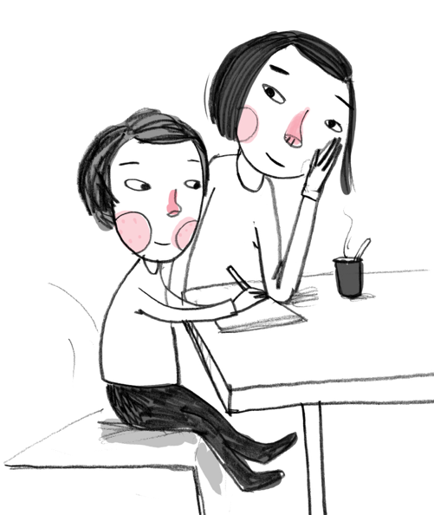
D - Hvordan får dere de rette fosterforeldrene? 3) Sluttprosess når fosterforeldre til barnet er klart.
Når vi vet hvilket fosterhjem barnet skal flytte til, kan vi fullføre oppdragsavtalen i tråd med gjeldende lover og regler. Samtidig kan vi tilpasse avtaler og forberedelser til de spesifikke behovene dette barnet har.
Parallelt kan vi starte arbeidet med å forberede innflyttingen. Når fosterforeldre er engasjert, kan vi umiddelbart involvere dem i prosessene som er nødvendig for at den nye familien skal få en så god start som mulig.
Viktig for samarbeidet mellom fosterforeldre og saksbehandler at det ikke er saksbehandler som forhandler lønn og andre betingelser.
Sørg for at barnevernskonsulentene får kunnskap om innholdet i Solid-opplæringen. Enten via nettkurs eller at Bufetat kommer på et informasjonsmøte.
Sørg for at fosterforeldrene er så godt forberedt og informert som mulig før oppstart.
Utarbeid plan for oppstartsveiledningen i samarbeid med fosterforeldrene
Initiere bruk av materiellet «Fra hus til hjem», slik at barnet raskt blir en fullverdig del av sin nye familie. https://www.sos-barnebyer.no/vart-arbeid/her-jobber-vi/vart-arbeid-i-norge/fra-hus-til-hjem/
Få til tilvenning i saker hvor det ikke er akutt flytting. For eksempel starte som et besøkshjem og gradvis trappe opp
Et tips til slutt: Det er viktig, og ikke minst klokt, å følge fosterforeldrene tett opp i starten. Gjennomfør et par oppstartsmøter der dere sammen, så tidlig så som mulig, får avklart praktiske ting, misforståelser og uklarheter før det rekker å vokse seg stort. Erfaring viser at dette bidrar til å gi en bedre flyt og trygghet i oppstarten, og at at unødig frustrasjon unngås. En liten investering som vil vise seg vel verdt innsastsen!

Slide 14
